Slide 1
Тема любви в творчестве
В. В. Маяковского.
Подготовила:
ученица 11 класса
Ромодановской СОШ
Золотова Татьяна.
Руководитель: Кудряшова Н.С.
«…Мне ни один не радостен звон,
кроме звона твоего любимого имени..»

Slide 2
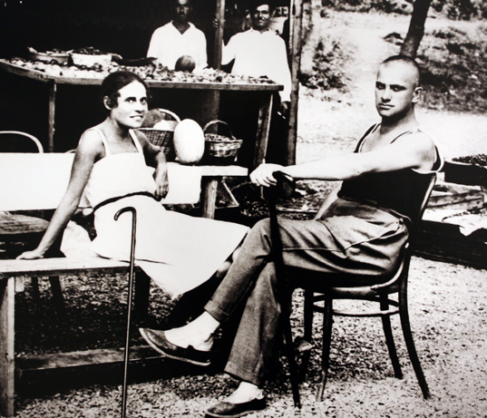
«…И только
боль моя
острей —
стою,
огнем обвит,
на несгорающем костре
немыслимой любви...»
(«Человек»)

Slide 3
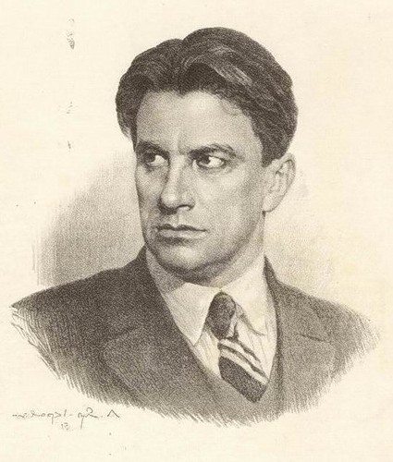
В. В. Маяковский.
«Любовь это жизнь, это главное. От нее разворачиваются и стихи, и дела, и все прочее. Любовь — это сердце всего»

Slide 4
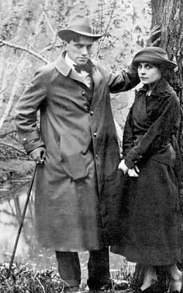
Лиля Брик –муза поэта…
«…И в пролет не брошусь,
И не выпью яда,
И курок не смогу над виском нажать.
Надо мною,
Кроме твоего взгляда,
Не властно лезвие ни одного ножа…»
(Лиличка! Вместо письма, 1916)

Slide 5
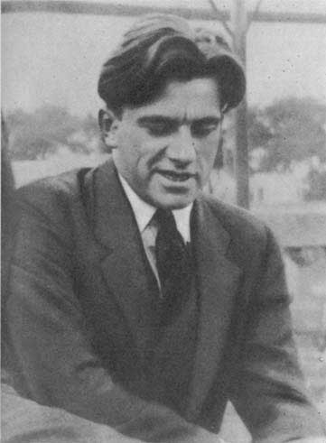
«…Кому это интересно,
что — «Ах, вот бедненький!
Как он любил
и каким он был несчастным»?..
(«Приказе № 2 по армии искусств»

Slide 6

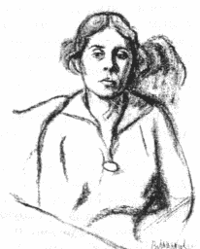
«…Не смоют любовь
ни ссоры,
ни версты.
Продумана,
выверена,
проверена.
Подъемля торжественно стих строкоперстый,
клянусь —
люблю... постоянно и верно…»
(«Люблю»)

Slide 7

«…Так что ж?
Любовь заменяется чаем?
Любовь заменяется штопкой носков?..»

Slide 8
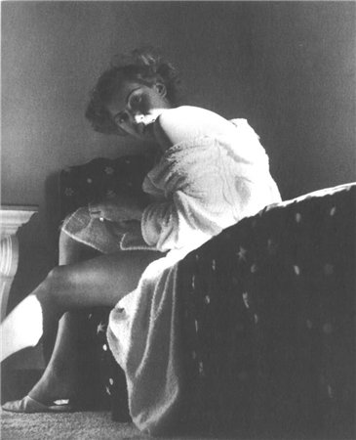
Поэт и «невозвращенка»
«…Ты одна мне
ростом вровень,
стань же рядом
с бровью брови...
Ревность,
жены, слезы...
ну их! –
вспухнут веки,
впору Вию.
Я не сам,
а я
ревную
за Советскую Россию…»
(«Письмо Татьяне Яковлевой»)

Slide 9
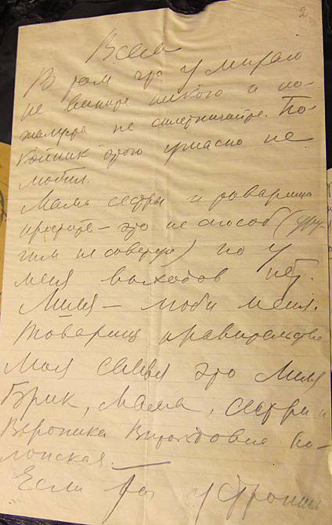
Всем
В том, что умираю, не вините никого и, пожалуйста, не сплетничайте. Покойник этого ужасно не любил. Мама, сестры и товарищи, простите - это не способ (другим не советую), но у меня выходов нет. Лиля - люби меня. Товарищ правительство, моя семья - это Лиля Брик, мама, сестры и Вероника Витольдовна Полонская. Если ты устроишь им сносную жизнь - спасибо. Начатые стихи отдайте Брикам, они разберутся. Как говорят- "инцидент исперчен", любовная лодка разбилась о быт. Я с жизнью в расчете и не к чему перечень взаимных болей, бед и обид. Счастливо оставаться.
Владимир М а я к о в с к и й.
12.4.30.

Slide 10
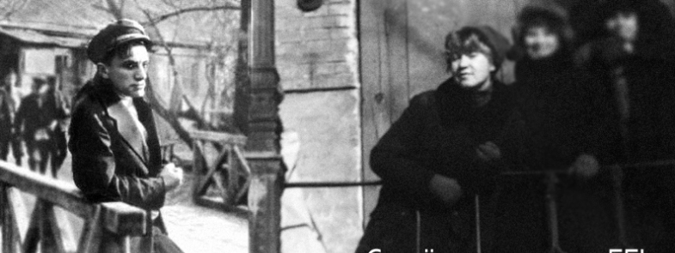
«Всю жизнь меня сопровождал голос человека, раненного любовью, — любовью нежной и требовательной ко всем людям, ко всему человечеству»
(К. Федин о Маяковском)

